Slide 1
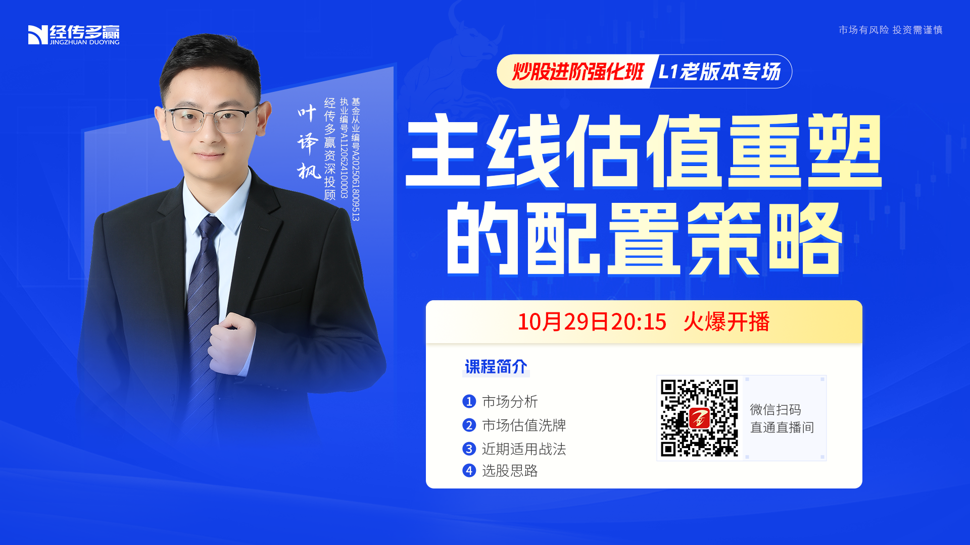

Slide 2

0 1
市场分析
0 2
市场估值洗牌
0 3
近期适用战法
0 4
选股思路

Slide 3
PART 01
市场收评

Slide 4
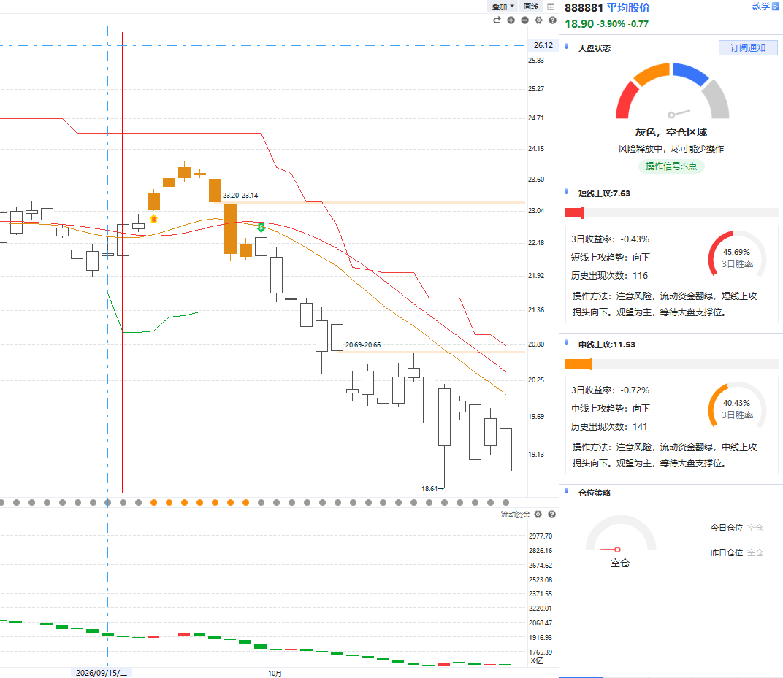

  大盘分析
①平均股价灰色 S 点区域
②市场流动资金持续翻绿 。同时处于捕捞季节死叉区域
③成交量 维持再 1.55万亿左右，继续缩量

Slide 5
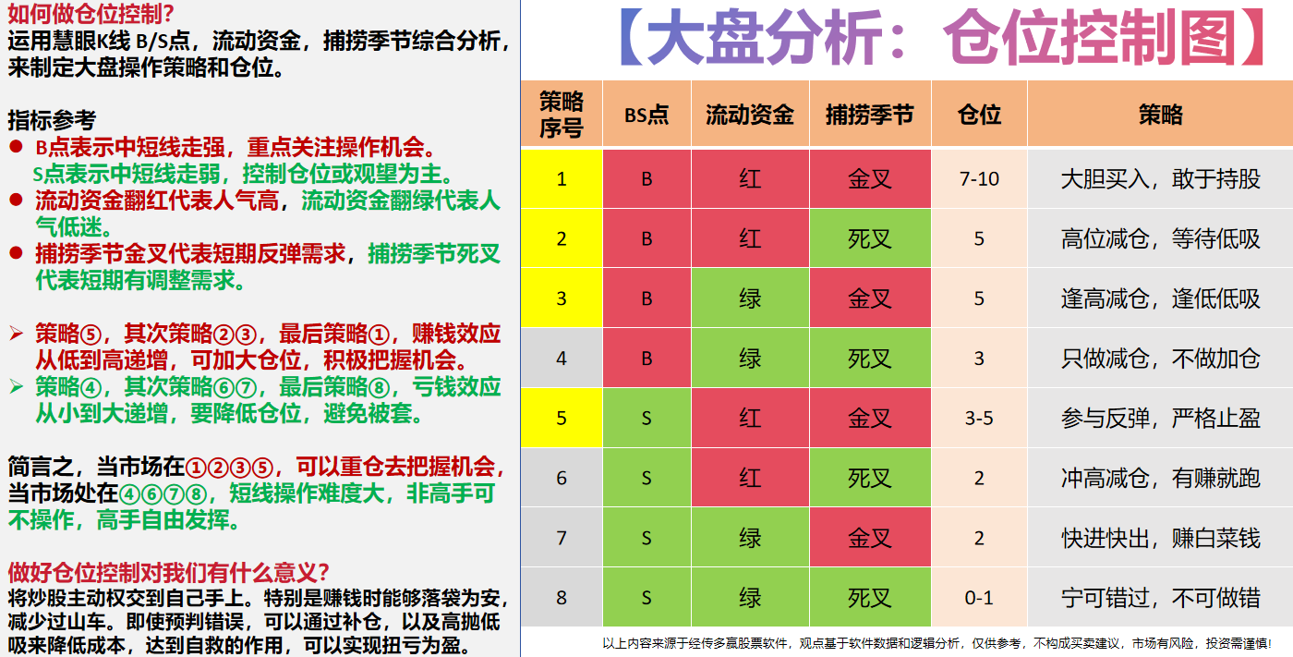

Slide 6
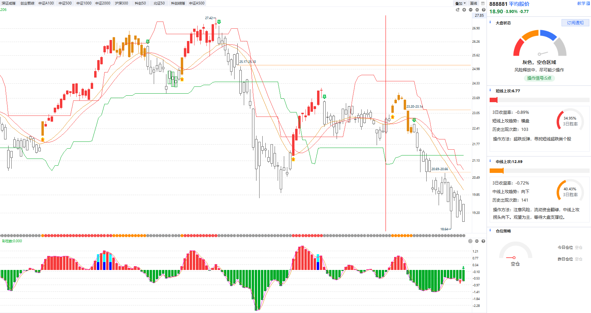

Slide 7
PART 02
市场估值洗牌

Slide 8
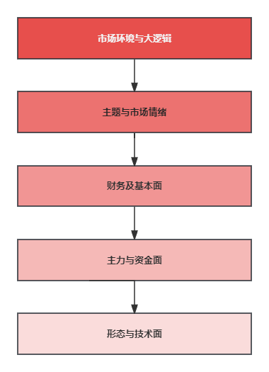
  指标用法
【站在月球看地球， 站在大视角看软件指标】
主题猎手
滚动净利润、滚动营业收入、智能估值

Slide 9
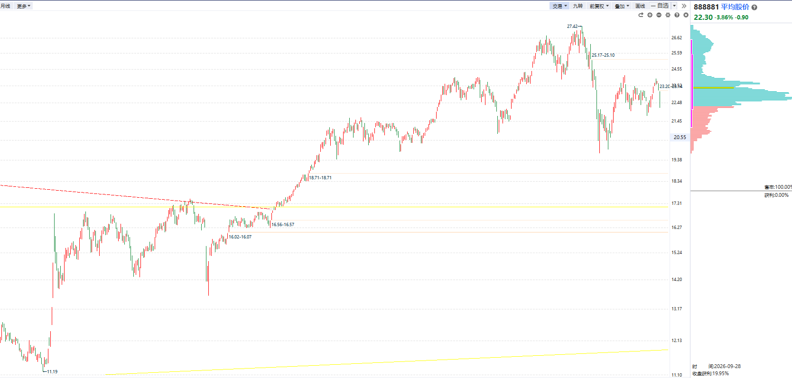

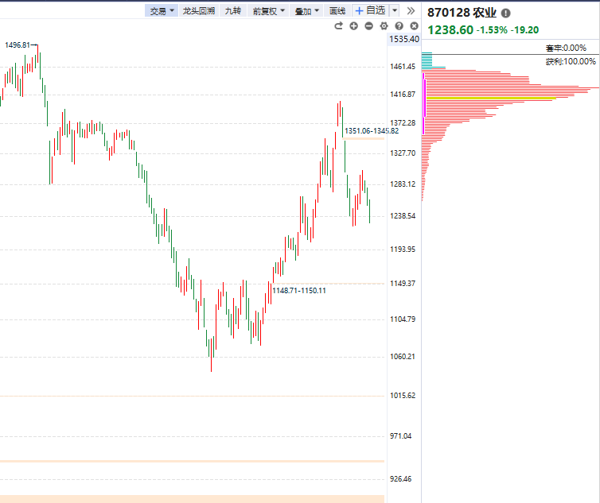
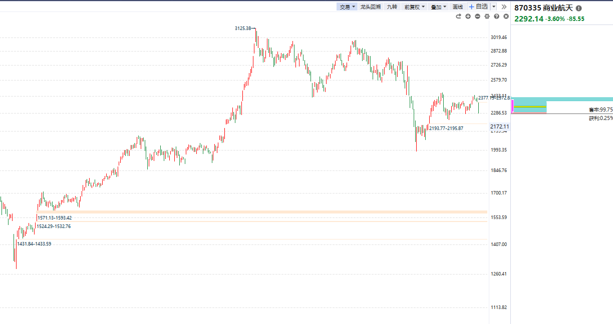
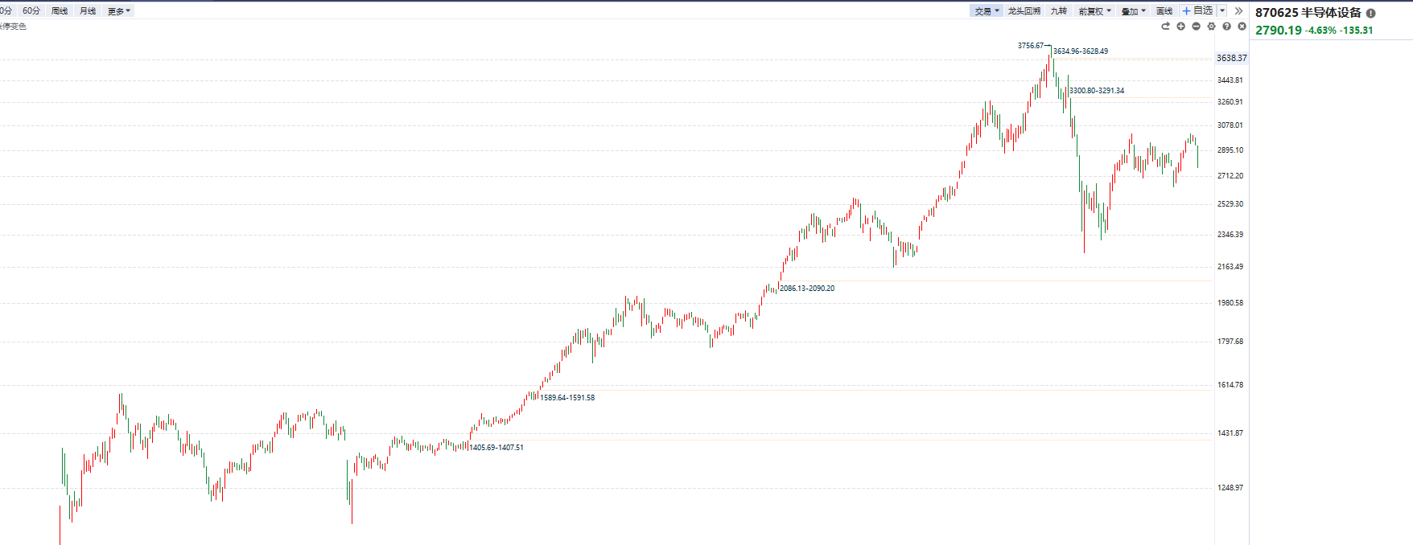
赛道 与 主题
平均股价
赛道
主题
赛道行情：能够带领指数前进的方向，
个股通常是白马、蓝筹、权重，中线
主题行情：再指数整理时轮动的主线方向
个股通常在中小盘 业绩优选，短线轮动
半导体设备 赛道
农业 主题
商业航天 主题

Slide 10
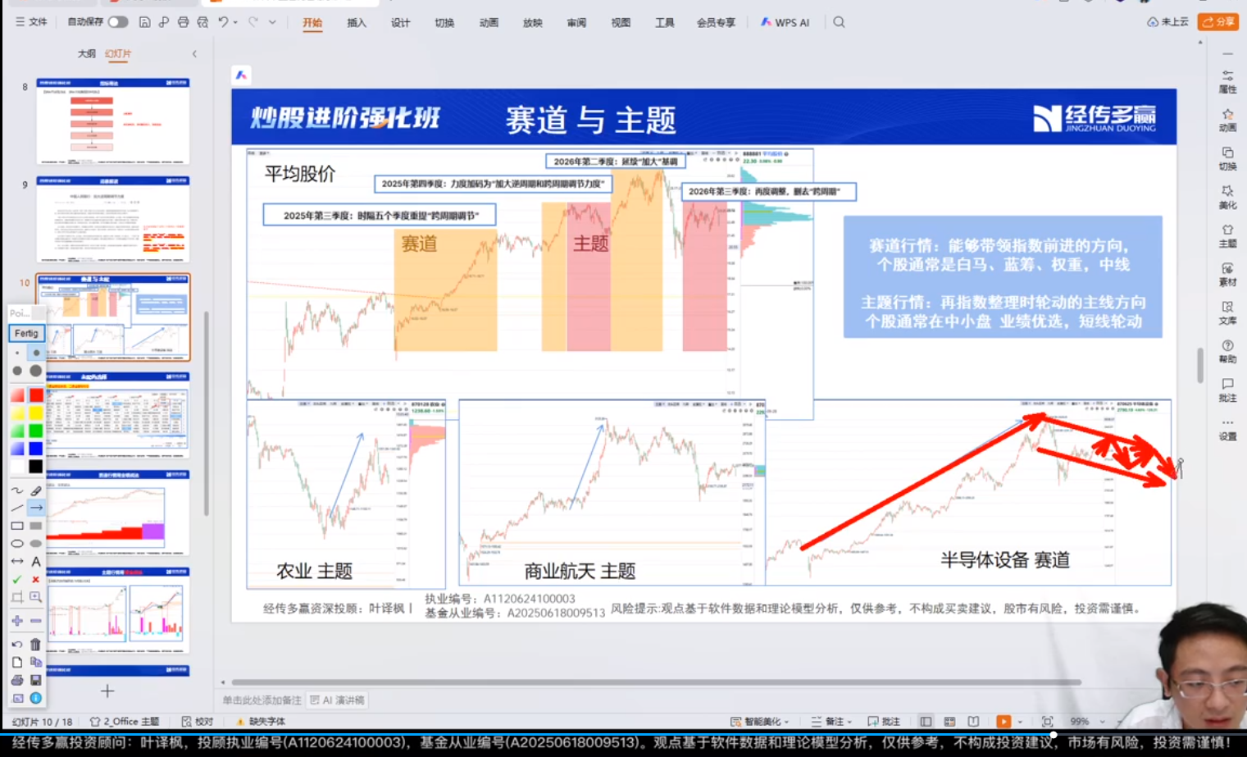
主题的选择
现在市场分成三大阵营 ：
一个是 半导体科技 成长赛道也是过去的主线， 会带动指数的涨跌。
第二个是 红利 防守 银行、电力、煤炭，短期看他们继续延续
第三个是 短线 主题概念炒作 主要是一些 中小盘聚集的方向，个股盘子不大也容易涨停，聚集在 机器人概念上，现在看还有机会继续延续 。

Slide 11
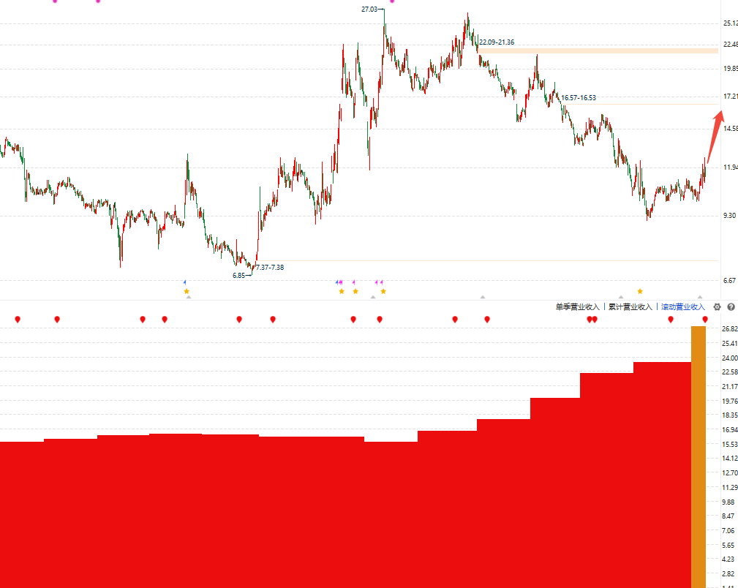
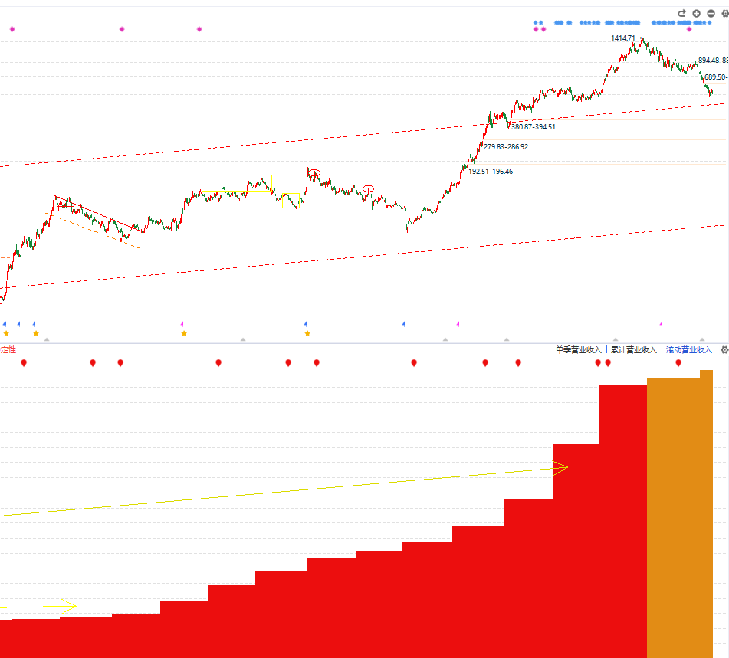
  估值洗牌
【三季报临近更容易重新定价】

Slide 12
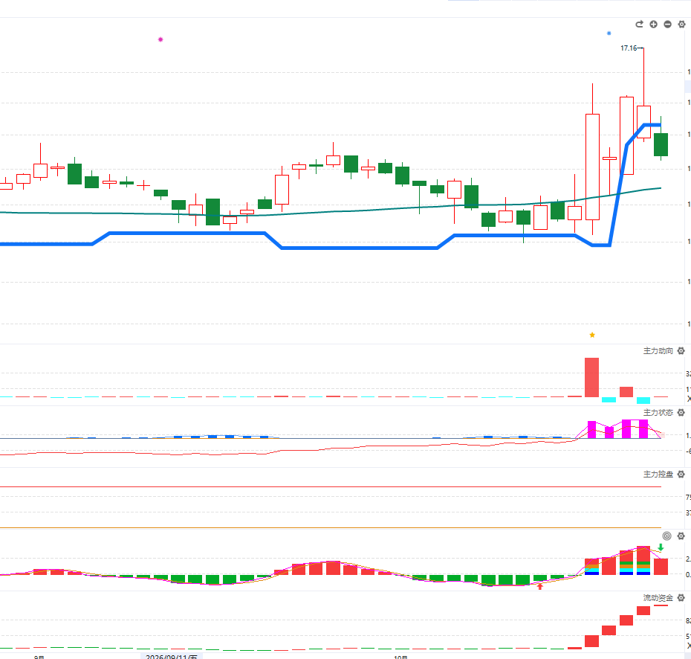
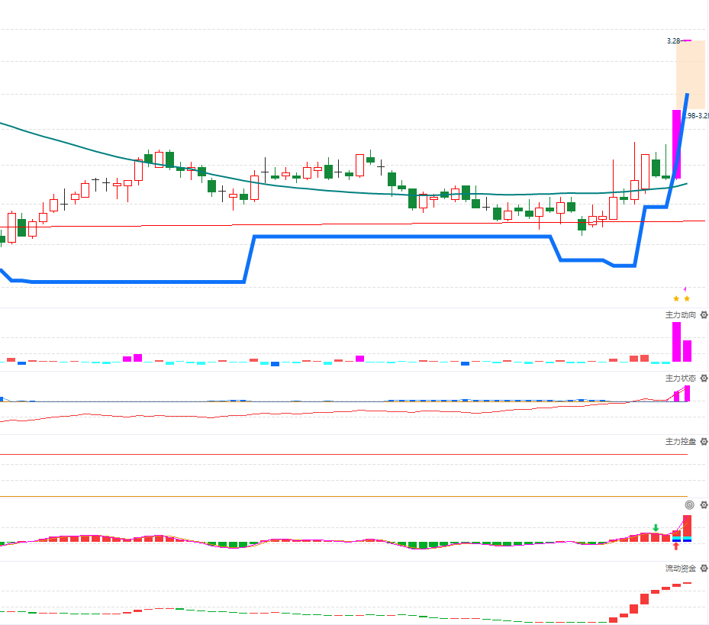
  指标细节

Slide 13


Slide 14
PART 03
近期适用战法

Slide 15
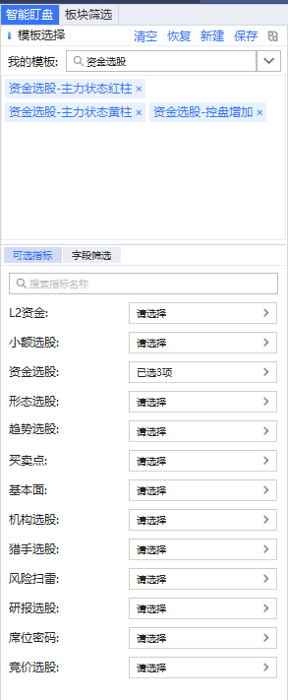
  近期使用战法：底部首版启动

Slide 16


Slide 17


Slide 18
